Slide 1
СТРАТЕГИЯ развития физической культуры и спорта в Российской Федерации до 2030 года
Анникова И.Я.
Зам директора по ВР МБОУ «СОШ № 75 г. Челябинска»

Slide 2
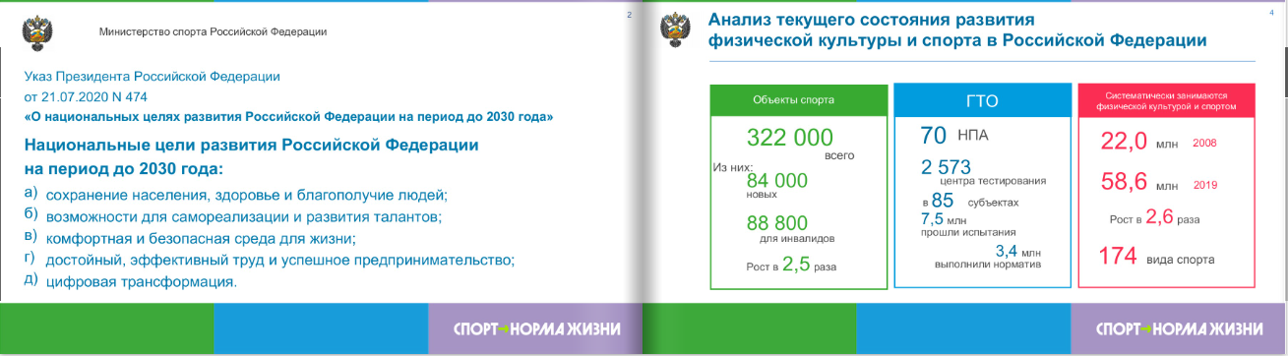

Slide 3
КОРРЕКТИРОВКА ЦЕЛИ СТРАТЕГИИ
Целью Стратегии развития физической культуры и спорта в Российской Федерации на период до 2020 года является создание условий, обеспечивающих возможность для граждан страны вести здоровый образ жизни, систематически заниматься физической культурой и спортом, получить доступ к развитой спортивной инфраструктуре, а также повысить конкурентоспособность российского спорта.
Целью стратегии является повышение роли физической культуры и спорта в формировании всесторонне развитой личности, в обеспечении высокого качества жизни населения, сохранении активного долголетия, повышение конкурентоспособности российского спорта, укрепление позиций России в международном спортивном движении.

Slide 4
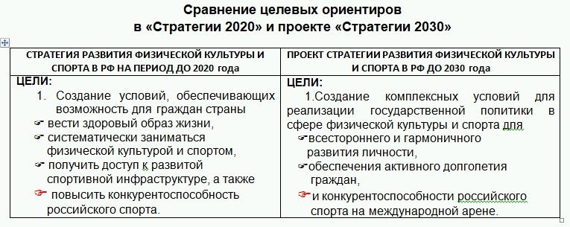

Slide 5
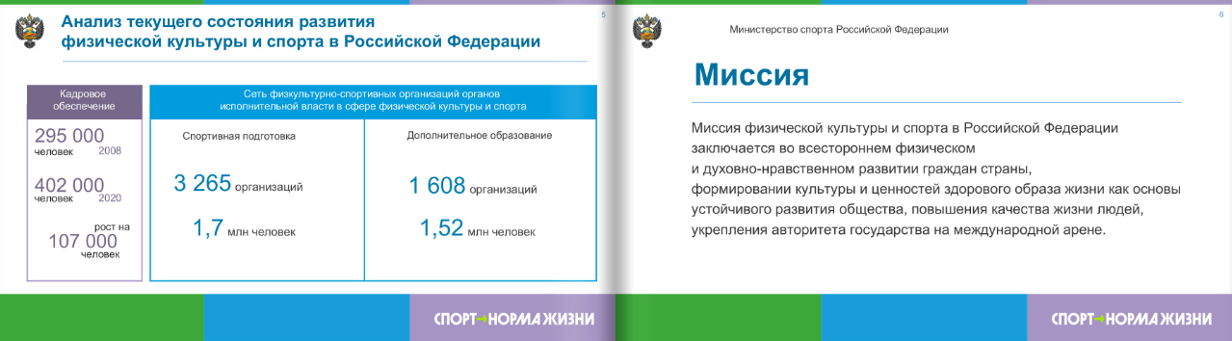

Slide 6
Основные направления развития физической культуры и спорта
1. Физическая культура и массовый спорт, в том числе
1.1. Физическая культура и спорт в системе образования, в том числе: обновление методик проведения занятий, обеспечение дальнейшего развития учебного предмета (дисциплины) «Физическая культура», реализация внеурочной деятельности физкультурно-спортивной направленности в общеобразовательных организациях и не только, совершенствование системы спортивно-массовых мероприятий при участии в них всех возрастных групп обучающихся , создание в образовательных организациях высшего образования, в том числе в федеральных университетах, структурных подразделений - центров спортивной подготовки студенческих сборных команд, реализующих программы спортивной подготовки для обучающихся.

Slide 7
2. Подготовка спортивного резерва, в том числе:
организационное развитие и методическая поддержка сети организаций, осуществляющих спортивную подготовку, включая разработку и внедрение типовых программ спортивной подготовки и т.д.
развитие системы поиска, отбора и комплексного сопровождения талантливых спортсменов
введение этапа высшего спортивного мастерства в программы спортивной подготовки, реализуемые спортивными школами
создание условий для привлечения инвалидов и лиц с ограниченными возможностями здоровья

Slide 8
3. Спорт высших достижений и профессиональный спорт:
уточнение прав и обязанностей общероссийских, региональных, местных спортивных федераций и иных общественных организаций
установление критериев оценки деятельности и создание рейтинга общероссийских, региональных и местных спортивных федераций;
разработка механизма и критериев определения приоритетных (базовых) видов спорта в Российской Федерации
совершенствование Единой всероссийской спортивной классификации (ЕВСК) и др.

Slide 9
4. Научное и научно-методическое обеспечение физической культуры и спорта, в том числе:
разработка единых подходов к научно-методическому обеспечению подготовки спортивного резерва и спортивных сборных команд Российской Федерации (субъектов Российской Федерации);
создание центров научно-методического обеспечения на базе образовательных организаций высшего образования, физической культуры и спорта.
4.1.Медицинское и медико-биологическое обеспечение физической культуры и спорта
5. Антидопинговое обеспечение
6. Кадровое обеспечение

Slide 10
7. Развитие спортивной инфраструктуры, в том числе:
внедрение рекомендуемых нормативов обеспеченности населения объектами спортивной инфраструктуры;
развитие форм сетевого взаимодействия при использовании гражданами объектов спорта различной ведомственной принадлежности и форм собственности, в том числе спортивной инфраструктуры образовательных организаций во внеучебное время
адаптация общественных пространств, рекреационных и парковых зон к занятиям физической культурой и спортом

Slide 11
8. Цифровизация физической культуры и спорта, в том числе:
обеспечение доступности ключевых сервисов для граждан в сфере физической культуры и спорта в он-лайн формате на базе единой цифровой платформы;
обеспечение эффективного взаимодействия в цифровой среде всех сторон, вовлеченных в подготовку спортивного резерва, спорт высших достижений и профессиональный спорт, в том числе в части календарных планов физкультурных и спортивных мероприятий, сведений о спортивных званиях и наградах, сведений об объектах спорта, организациях и физических лицах, осуществляющих (проходящих) спортивную подготовку;
развитие инструментов онлайн-образования и дистанционных курсов, доступных для образовательных организаций, подведомственных Минспорту России, а также для специалистов в области физической культуры и спорта;

Slide 12
9. Международное спортивное сотрудничество, в том числе:
развитие системы двухсторонних отношений с органами исполнительной власти зарубежных стран, обеспечивающих развитие физической культуры и спорта
10. Экономика спорта, в том числе:
создание системы финансового и экономического стимулирования физических лиц и организаций, осуществляющих деятельность в сфере физической культуры и спорта, в том числе возмещение части затрат юридических лиц на создание объектов спортивной инфраструктуры
11. Региональное развитие

Slide 13
Документ также содержит:
Этапы, ожидаемые результаты и показатели реализации Стратегии
Финансовое обеспечение
Механизм мониторинга и контроль реализации Стратегии
Нормативные правовые основы Стратегии (Приложение)

Slide 14


